Slide 1
Text Field
小波说雨燕 第三季
第三章 UI组件集
1.视图集

Slide 2
关于
内容
CONTENTS
行为
外观
自动布局

Slide 3

关于
输入单行文本

Slide 4
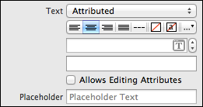

控件内容
文本
文本样式
占位符
实现
清除按钮
基类：UITextField
Text Placeholder
Clear Button

Slide 5
事件
各种交互事件
代理 UITextFieldDelegate
textFieldShouldReturn

Slide 6
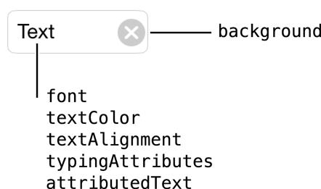
控件外观
文本和背景
字体
文本颜色
对齐

Slide 7
小波QQ：41359833
THANKS

